Slide 1
DHCP
Dinamic Host Configuration Protocol

Slide 2
Introducción DHCP
DHCP permite asignar automáticamente direcciones IP reutilizables a clientes DHCP.

Slide 3
Introducción al Protocolo DHCP
El protocolo DHCP (Dinamic Host Configuration Protocol) proporciona un mecanismo para intercambiar información de configuración a los distintos clientes en una red TCP/IP
DHCP tiene dos componentes principales:
Un protocolo para entregar los datos de configuración a los distintos clientes
Un mecanismo para almacenar las direcciones de red servidas a los distintos clientes

Slide 4
Modelo de DHCP
DHCP se construye sobre un modelo cliente-servidor, donde un servidor DHCP designado se encarga de almacenar direcciones de red y entregar los parámetros de configuración a los clientes que se van a configurar de forma dinámica.

Slide 5
Introducción a DHCP
Existen dos formas de asignar las direcciones IP
Dinámico, en el que el DHCP asigna una dirección IP por un periodo de tiempo o hasta que el cliente libere esa dirección
Manual, las direcciones son asignadas por un administrador de red y el DHCP se encarga de transportarlas hasta el cliente.

Slide 6
Almacenamiento dinámico
Permite la reutilización automática de las direcciones que no se vayan a utilizar más tiempo por el cliente al que fueron asignadas.
Se usa para asignar direcciones a un cliente que se conectará a la red por un tiempo limitado o para compartir un grupo de direcciones IP entre un grupo de clientes que no las necesitan de forma permanente.
Sirve para asignar direcciones IP a un nuevo cliente que esté conectado de forma permanente a una red donde las direcciones IP sean lo suficientemente escasas como para reclamarlas cuando los clientes antiguos se retiren.

Slide 7
Almacenamiento manual
Permite al protocolo DHCP evitar los errores de configuración manual de los clientes a los que se vayan a asignar direcciones IP y que se encuentren en entornos donde la gestión de las direcciones IP quede fuera de la maquinaria del protocolo DHCP.

Slide 8
Introducción a DHCP
Existen dos comportamientos básicos
Agente relay, que se encarga de trasladar los mensajes dentro de un mismo segmento de red a un servidor DHCP conocido,
Como servidor

Slide 9
Introducción a DHCP
El protocolo está diseñado para soportar clientes DHCP con la configuración de parámetros definida en las RFC de especificaciones de hosts.
Después de obtener los parámetros de configuración a través del protocolo DHCP, los clientes deben ser capaces de intercambiar paquetes con otros hosts de la intranet o incluso de la internet si se dispone de direcciones para ello.
No todos estos parámetros se requieren para una nueva inicialización de un cliente.

Slide 10
Introducción a DHCP
Un cliente y un servidor pueden negociar la transmisión de sólo los parámetros requeridos por un cliente o, los específicos de una determinada subred.
El DHCP incluso permite, aunque no requiere, la configuración de parámetros no relacionados directamente con el protocolo IP, por ejemplo: el DNS (Domain Name System).

Slide 11
Protocolo DHCP
Los posibles mensajes DHCP son los siguientes:
DHCPDISCOVER, Broadcast de cliente para localizar servidores
DHCPOFFER, Del servidor al cliente en respuesta al DHCPDISCOVER con parámetros de configuración.
DHCPREQUEST De cliente a servidores:
pidiendo unos parámetros ofrecidos por uno de los servidores
confirmando la corrección de la dirección almacenada después de un reinicio del sistema o
extendiendo la cesión para una dirección concedida.
DHCPACK, Del servidor al cliente con los parámetros de configuración incluida la dirección de red concedida.

Slide 12
Protocolo DHCP
DHCPNAK, Del servidor al cliente indicando que la dirección de red del cliente es incorrecta o su cesión expiró.
DHCPDECLINE, Del cliente al servidor indicando que la dirección está en uso.
DHCPRELEASE, Del cliente al servidor liberando la dirección de red concedida y cancelando la cesión que tenía otorgada.
DHCPINFORM, Del cliente al servidor, pidiéndole los parámetros locales de configuración. El cliente ya ha recibido de forma externa la dirección.

Slide 13
Protocolo DHCP
El protocolo DHCP se construye con una arquitectura cliente/servidor.
La interacción entre ambos se describe a continuación. Algunos pasos se omiten cuando el cliente conoce su dirección:
El cliente envía un mensaje DHCPDISCOVER de broadcast en su subred física. Este mensaje puede tener opciones de tiempo de cesión de dirección o valores para la dirección.
Si el servidor no está en la misma subred se envía a él a través de un relay ( un equipo encargado de trasladar las peticiones al servidor de la subred a la que él está conectado ).
Cada servidor puede responder con un mensaje DHCPOFFER que incluye una dirección de red válida y otros parámetros de configuración.

Slide 14
Protocolo DHCP
El cliente DHCP recibe uno o más mensajes DHCPOFFER de uno o más servidores.
El cliente puede esperar a tener múltiples respuestas
El cliente elige un servidor al que pide los parámetros de configuración, basándose en los parámetros de configuración iniciales que el servidor ofreció en los mensajes DHCPOFFER.
El cliente hace broadcast del mensaje DHCPREQUEST indicando en él, el identificador de servidor que ha elegido
El valor de la dirección recibida debe estar en el campo yiaddr del mensaje DHCPOFFER del servidor.

Slide 15
Protocolo DHCP
El mensaje DHCPREQUEST debe ser enviado a todos los servidores que recibieron el DHCPDISCOVER para que puedan reutilizar la dirección que habían ofrecido.
El servidor elegido almacena de forma permanente la información sobre la cesión y responde con un DHCPACK con los parámetros de configuración. Si no puede hacerlo por alguna razón responde con un DHCPNAK.

Slide 16
Protocolo DHCP
El cliente recibe el mensaje de confirmación DHCPACK y se configura, después de validar la dirección que le fue concedida. Si no pudo validarla envía un DHCPDECLINE para informar al servidor. Si recibe un DHCPNAK empieza de nuevo el proceso.
El cliente puede liberar la cesión de dirección que el servidor le hizo sin más que enviar un mensaje DHCPRELEASE al servidor con la información sobre la dirección concedida.

Slide 17
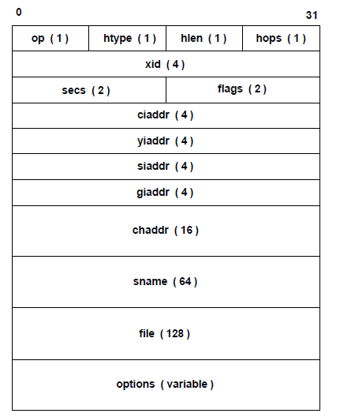
Formato de mensajes

Slide 18
Formato de mensaje
OP (TIPO DE MENSAJE ) 1 octeto. Tipo de mensaje DHCP que se está enviando.
HTYPE (TIPO DE DIRECCIÓN HARDWARE) 1 octeto. Indica el tipo de dirección hardware ( Ethernet, Token Ring, etc.).
HLEN (LONGITUD DE DIRECCIÓN HARDWARE) 1 octeto. Longitud de la dirección hardware ( 6 en el caso de Ethernet y Token Ring).
HOPS (SALTOS) 1 octeto. El cliente lo pone a cero. A veces se cambia el valor cuando el mensaje pasa a través de un agente relay.

Slide 19
Formato de mensaje
XID (IDENTIFICADOR DE TRANSACCIÓN), 4 octetos. Identificador aleatorio para asociar los mensajes y las respuestas entre un cliente y un servidor.
SECS (SEGUNDOS) 2 octetos. Rellenado por el cliente, indica los segundos desde que el cliente inició el proceso de petición o renovación de configuración.
FLAGS 2 octetos.
CIADDR (DIRECCIÓN DEL CLIENTE) 4 octetos. Dirección IP del cliente. Sólo se rellena si el cliente está en un proceso de renovación y puede responder a peticiones ARP.

Slide 20
Formato de mensaje
YIADDR (DIRECCIÓN IP CONCEDIDA), 4 octetos. La dirección IP concedida al cliente. Se rellena en las respuestas del servidor.
SIADDR (DIRECCIÓN IP DEL SIGUIENTE SERVIDOR), 4 octetos. Dirección IP del siguiente servidor utilizado en el proceso de arranque (cuando se le indica al cliente que debe descargar cierto fichero desde cierto servidor).
GIADDR (DIRECCIÓN IP DEL AGENTE RELAY), 4 octetos. Dirección IP del agente relay cuando se están asignando direcciones a través de un Relay.
CHADDR (DIRECCIÓN HARDWARE DEL CLIENTE) 16 octetos. Dirección hardware del cliente.

Slide 21
Formato de mensaje
SNAME (NOMBRE DEL SERVIDOR), 64 octetos. Parámetro opcional: nombre del servidor DHCP.
FILE (NOMBRE DE FICHERO), 128 octetos. Nombre del fichero de arranque. Sólo se rellena en DHCPOFFER.
OPTIONS (OPCIONES), Campo de longitud variable donde se especifican opciones de configuración. Al menos, la longitud debe ser de 312 octetos para que el paquete tenga el tamaño del mínimo paquete IP.

Slide 22
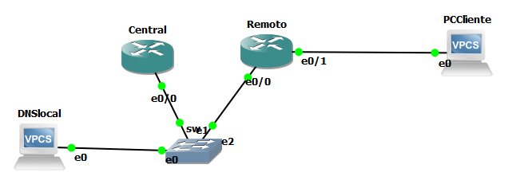
Ejemplo de configuración
Cómo configurar las opciones DHCP como direcciones del Sistema de nombres de dominio (DNS) para responder a las solicitudes DHCP de los clientes locales detrás de la LAN

Slide 23
Configuración
Central# show running-config
…
ip dhcp excluded-address 10.0.0.1 10.0.0.5
!--- Este rango de direcciones no será asignado a los clientes DHCP
ip dhcp pool Central network 10.0.0.0 255.255.255.0
!--- Se especifica el id de red con su máscara para los clientes DHCP
domain-name Central
!--- Especifica el nombre de dominio para el cliente.
dns-server 10.0.0.2
!--- Especifica el servidor DNS que se quiere usar para los clientes
netbios-name-server 10.0.0.2
!--- Se especifica el Network Basic Input/Output System (NetBIOS)
!--- Servidor WINS (para clientes de Microsoft DHCP )
interface FastEthernet0/0
ip address 10.0.0.1 255.255.255.0

Slide 24
Nota
Cuando usted utiliza a un router Cisco como servidor DHCP, sólo un dominio se permite por el agrupamiento DHCP, es decir el router no puede enviar los mensajes del DHCP a los clientes que incluyen dos nombres de dominio.
No es posible mezclar la correlación estática en una agrupación dinámica. Si es mezcla, se tendrán mensajes como
% este comando no se pueden utilizar con la red, origen, vrf,
o el mensaje de error de
los pools de la retransmisión
aparece

Slide 25
Configuración
Remote# show running-config
Building configuration... .
ip dhcp excluded-address 192.168.1.1
!--- Este rango de direcciones no será asignado a los clientes DHCP
ip dhcp pool Client import all
!--- Importa los parámetros DHCP en la base de datos.
network 192.168.1.0 255.255.255.248
!--- Se especifica el id de red con su máscara para los clientes DHCP
default-router 192.168.1.1
!--- Especifica el gateway para los clients DHCP.
interface FastEthernet0/0
ip address dhcp
duplex auto speed auto
interface FastEthernet1/0
ip address 192.168.1.1 255.255.255.248
duplex auto speed auto

